Slide 1
Capítulo 3: Continuación
3.1 Servicios de la capa transporte
3.2 Multiplexing y demultiplexing
3.3 Transporte sin conexión: UDP
3.4 Principios de transferencia
confiable de datos
3.5 Transporte orientado a la conexión: TCP
  Estructura de un segmento
  Transferencia confiable de datos
  Control de flujo
  Administración de conexión
3.6 Principios del control de congestión
3.7 Control de congestión en TCP

Slide 2
Control de Congestión en TCP
Usa control extremo a extremo (sin asistencia de la red)
El emisor limita su tasa:
Se busca lograr que, aproximadamente,
CongWin es dinámica y función de la congestión percibida de la red
¿Cómo percibe el emisor la congestión?
  Pérdidas = timeout ó 3 acks duplicados
  Emisor TCP reduce tasa (CongWin) después de pérdidas
Existen tres mecanismos
  AIMD (Additive-Increase, Multiplicative-Decrease)
  Arranque lento (slow start)
  Conservativo después de timeout
LastByteSent-LastByteAcked
≤ min {CongWin, RcvWindow}
CongWin
tasa =
Bytes/s
RTT

Slide 3
AIMD en TCP
Aumento aditivo: aumenta CongWin en 1 MSS cada RTT en ausencia de pérdida. En algunas implementaciones CongWin incrementa en MSS(MSS/CongWin) por cada ACK.
Decrecimiento multiplicativo: reducir CongWin a la mitad luego de pérdida
Conexión TCP en el tiempo

Slide 4
AIMD en TCP
Decrecimiento multiplicativo
  Reducir CongWin a la mitad luego de pérdida
Aumento aditivo
  Aumentar CongWin en 1 MSS cada RTT en ausencia de pérdida
  En algunas implementaciones CongWin incrementa en
  MSS(MSS/CongWin)
  por cada ACK.
Ventana de
congestión
24 kB
16 kB
8 kB
Conexión TCP en el tiempo
Tiempo

Slide 5
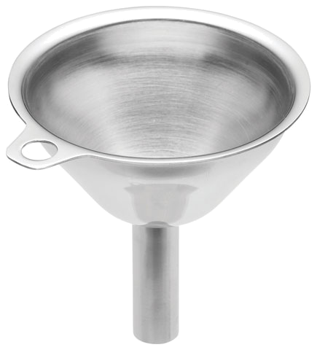
Arranque lento en TCP
Cuando la conexión comienza, CongWin = 1 MSS
  Ejemplo: MSS = 500 bytes & RTT = 200 msec
  Tasa inicial = 20 kbps
El ancho de banda disponible puede ser >> MSS/RTT
  Es deseable aumentar rápidamente hasta una tasa respetable
Cuando la conexión comienza, aumentar tasa exponencialmente rápido hasta la primera pérdida

Slide 6
Partida Lenta en TCP (más)
Cuando la conexión comienza, aumentar la tasa exponencialmente hasta primera pérdida:
  Duplicar CongWin cada RTT
  Es hecho incrementando CongWin por cada ACK recibido
En resumen: la tasa inicial es lenta,
pero se acelera exponencialmente rápido
Host A
Host B
one segment
RTT
two segments
four segments
time

Slide 7
Arranque lento en TCP
Cuando la conexión comienza, aumentar la tasa exponencialmente hasta primera pérdida:
  Duplicar CongWin cada RTT
  Se logra al incrementar CongWin por cada ACK recibido
En resumen: la tasa inicial es lenta,
pero se acelera exponencialmente rápido
Host A
Host B
Un segmento
Dos segmentos
Cuatro segmentos

Slide 8
Partida Lenta en TCP (más)
Cuando la conexión comienza, aumentar la tasa exponencialmente hasta primera pérdida:
  Duplicar CongWin cada RTT
  Es hecho incrementando CongWin por cada ACK recibido
En resumen: la tasa inicial es lenta,
pero se acelera exponencialmente rápido
Host A
Host B
Un segmento
Dos segmentos

Slide 9
Refinamiento
Después de 3 ACKs duplicados:
  CongWin baja a la mitad
  Luego la ventana crece linealmente
Pero luego de un timeout:
  CongWin es fijada en 1 MSS;
  La ventana crece exponencialmente
  Hasta un umbral, luego crece linealmente
3 ACKs duplicados indican que la red es capaz al menos de transportar algunos segmentos
Timeout antes de 3 duplicados es “más alarmante”

Slide 10
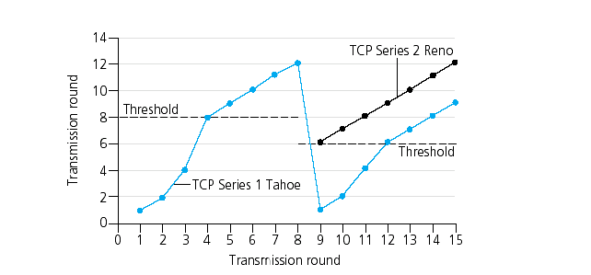
Refinamiento
  ¿Cuándo cambiará de exponencial a lineal el crecimiento?
    Cuando CongWin llega a 1/2 de su valor antes del timeout.
  Implementación:
    Umbral variable
    Ante pérdidas, el umbral es fijado en 1/2 de CongWin justo antes de la pérdida
  Tahoe: primera versión de control de congestión en TCP. No distinguía entre timeout o ACK duplicados.
  Reno: versión siguiente de TCP. Distingue timeout de ACK duplicados. Es como opera hoy TCP.

Slide 11
Control de Congestión en TCP
Cuando CongWin está por debajo de Threshold (umbral), el emisor está en fase slow-start, la ventana crece exponencialmente.
Cuando CongWin está sobre Threshold, el emisor está en fase de evitar congestión, la ventana crece linealmente.
Cuando ocurre un triple duplicado de ACK, Threshold pasa a CongWin/2 y CongWin pasa a Threshold.
Cuando ocurre un timeout, Threshold pasa a CongWin/2 y CongWin se lleva a 1 MSS.

Slide 12
Control de congestión
State | Event | TCP Sender Action | Commentary
Slow Start (SS) | ACK receipt for previously unacked data | CongWin = CongWin + MSS, If (CongWin > Threshold) set state to “Congestion Avoidance” | Resulta en una duplicación de CongWin cada RTT
Congestion Avoidance (CA) | ACK receipt for previously unacked data | CongWin = CongWin+MSS * (MSS/CongWin) | Aumento aditivo, resulta en aumento de CongWin en 1 MSS cada RTT
SS or CA | Loss event detected by triple duplicate ACK | Threshold = CongWin/2, CongWin = Threshold, Set state to “Congestion Avoidance” | Recuperación rápida, implementando reducción multiplicativa. CongWin no caerá bajo 1 MSS.
SS or CA | Timeout | Threshold = CongWin/2, CongWin = 1 MSS, Set state to “Slow Start” | Ingresa a Partida Lenta (slow start)
SS or CA | Duplicate ACK | Increment duplicate ACK count for segment being acked | CongWin y Threshold no cambian

Slide 13
Control de congestión
Estado | Evento | Acción del emisor TCP | Comentario
Slow Start (SS) | Se recibe ACK para datos no reconocidos previamente | CongWin = CongWin + MSS, If (CongWin > Threshold) state = CA | Resulta en una duplicación de CongWin cada RTT
Congestion Avoidance (CA) |  | CongWin = CongWin+MSS * (MSS/CongWin) | Aumento aditivo, resulta en aumento de CongWin en 1 MSS cada RTT
SS o CA | Pérdida detectada por triple ACK duplicado | Threshold = CongWin/2, CongWin = Threshold, state = CA | Recuperación rápida, implementando reducción multiplicativa. CongWin no caerá por debajo de 1 MSS.
 | Timeout | Threshold = CongWin/2, CongWin = 1 MSS, state = SS | Ingresa en Arranque Lento (Slow Start)
 | ACK duplicado | Incrementar la cuenta de ACK duplicados para ese segmento | CongWin y Threshold no cambian

Slide 14
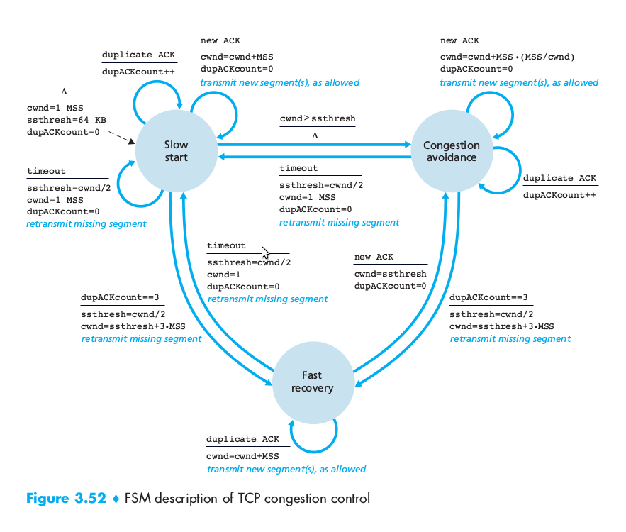

Slide 15
Throughput en TCP (tasa de transferencia de datos lograda)
¿Cuál es el throughout promedio de TCP como una función del tamaño de ventana y RTT?
  Ignoremos slow start
Sea W el tamaño de ventana cuando ocurre una pérdida.
Cuando la ventana es W, el throughput es W/RTT
Justo después de pérdida, la ventana cae a W/2, y el throughput a W/2RTT.
Throughout promedio: 0.75 W/RTT
Esto debido a que el throughput crece linealmente entre ambos valores.

Slide 16
Futuro de TCP
Ejemplo: segmentos de 1500 byte, RTT de 100ms, queremos throughput de 10 Gbps
Requiere tamaño de ventana W = 83,333 segmentos en tránsito
Throughput en términos de tasa de pérdida es (la derivación no se muestra, Ejercicio):
L = 2·10⁻¹⁰ Wow (1 cada 5 mil millones de segmentos)
Se requieren nuevas versiones de TCP para enlaces de alta velocidad!

Slide 17
Equidad en TCP
Objetivo de la Equidad (fairness): Si K sesiones TCP comparten un mismo enlace de ancho de banda R, cada uno debería tener una tasa promedio de R/K
Conexión TCP 1
Enlace de
capacidad R
Conexión TCP 2
Router cuello
de botella

Slide 18
¿Por qué TCP es equitativo?
Ancho de banda
compartido
equitativamente
R
Pérdida: decrece BW
en factor de 2
Throughput
Conexión 2
Evitación de congestión:
aumento aditivo
Pérdida: decrece BW
en factor de 2
Throughput
Conexión 1
R
Evitación de congestión:
aumento aditivo

Slide 19
Equidad (más)
Equidad y conexiones TCP paralelas
Nada previene a las aplicaciones de abrir conexiones paralelas entre dos hosts.
Navegadores WEB hacen esto
Ejemplo: Sea un enlace de tasa R soportando 9 conexiones;
  Una aplicación nueva pide 1 conexión TCP, obtendrá R/10
  Si la aplicación nueva pide 11 conexiones TCP, obtendrá R/2 !
Equidad y UDP
Aplicaciones Multimedia no usan TCP
  No quieren tasa ahogada por control de congestión
En su lugar usan UDP:
  Bombean audio/video a tasa constante y toleran pérdidas de paquetes
Área de investigación: Hacerlas amistosas con TCP (TCP friendly)

Slide 20
Modelando el Retardo
Notación y suposiciones:
Suponemos un enlace de tasa R entre cliente y servidor.
S: MSS (bits)
O: tamaño del objeto (bits)
No retransmisiones (no pérdidas ni errores)
Tamaño de ventana:
Asumir primero: ventana de congestión fija, W segmentos
Luego ventana dinámica, modelando slow start
Q: ¿Cuánto tiempo tarda recibir un objeto desde un servidor Web luego del envío del requerimiento?
Ignorando congestión y retardo, el retardo es influido por:
Establecimiento de conexión TCP
Retardo en la transmisión de datos
Algoritmo de partida lenta (slow start)

Slide 21
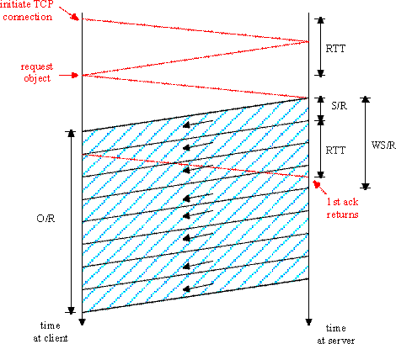
Ventana de congestión Fija (1)
cliente
objeto
servidor
Primer caso:
WS/R > RTT + S/R: ACK del primer segmento en ventana retorna antes que los datos de la ventana sean enviados
delay = 2RTT + O/R

Slide 22
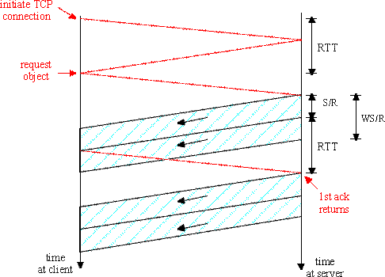
Ventana de congestión Fija (2)
Segundo caso:
WS/R < RTT + S/R: esperar por ACK después de enviar los datos de la ventana
delay = 2RTT + O/R
+ (K-1)[S/R + RTT - WS/R]
K es el número de ventanas que cubren el objeto

Slide 23
Modelo del Retardo en TCP: Slow Start (1)
Ahora supongamos que la ventana crece de acuerdo a slow start
Mostraremos que el retardo para un objeto es:
Donde P es el número de veces que TCP está inactivo en el servidor:
- Donde Q es el número de veces que el servidor estaría inactivo
si el objeto fuera de tamaño infinito.
- y K es el número de ventanas que cubre el objeto.

Slide 24
Modelo del Retardo en TCP: Slow Start (2)
Componentes del retardo:
2 RTT por establ. de conexión y requerimiento
O/R para transmitir el objeto
Tiempo inactivo del servidor por slow start
Server idles:
P = min{K-1,Q} times
Ejemplo:
O/S = 15 segmentos
K = 4 ventanas
Q = 2
P = min{K-1,Q} = 2
Servidor inactivo P=2 veces

Slide 25
Modelo del retardo en TCP (3)

Slide 26
Modelo del retardo en TCP (4)
Recordar K = número de ventanas que cubren el objeto
¿Cómo calculamos K ?
Cálculo de Q, número de veces de inactividad para tamaño de objeto,
es similar (ejercicio!).

Slide 27
Modelo de HTTP
Asumamos que una página WEB consiste de :
  1 página HTML base (de tamaño O bits)
  M imágenes (cada una de tamaño O bits)
HTTP no-persistente:
  M+1 conexiones TCP en serie
  Tiempo de Respuesta = (M+1)O/R + (M+1)2RTT + suma de tiempos inactivos
HTTP Persistente:
  2 RTT para requerir y recibir archivo HTML base
  1 RTT para requerir e iniciar la recepción de M imágenes
  Tiempo de respuesta = (M+1)O/R + 3RTT + suma de tiempos inactivos
HTTP No-persistente con X conexiones paralelas
  Supongamos M/X entero.
  1 conexión TCP para archivo base
  M/X imágenes por conexión paralela.
  Tiempo Respuesta = (M+1)O/R + (M/X + 1)2RTT + suma de tiempo inactivo

Slide 28
Tiempo de Respuesta HTTP (in segundos)
RTT = 100 msec, O = 5 Kbytes, M=10 y X=5
Para bajo ancho de banda, tiempos de conexión y respuesta son dominados por tiempo de transmisión.
Conexiones persistentes sólo dan mejora menor sobre conexiones
paralelas.

Slide 29
Tiempo de Respuesta HTTP (in segundos)
RTT =1 sec, O = 5 Kbytes, M=10 y X=5
Para RTT grandes, tiempo de respuesta es dominado por establecimiento de TCP
y retardos de slow start. Conexiones persistentes ahora hacen una mejora
importante: particularmente en redes de alto producto retardo*bandwidth.

Slide 30
Capítulo 3: Resumen
Principios detrás de los servicios de capa transporte:
  multiplexing, demultiplexing
  Transferencia confiable de datos
  Control de flujo
  Control de congestión
Uso e implementación en Internet
  UDP
  TCP
A continuación
Dejaremos la “periferia” de la red (capas aplicación y transporte)
Nos internaremos en el centro de la red “network core”

